Slide 1
Zitation im Studiengang Informationsmanagement
Teil 12: Erstellung einer Hausarbeit: How-to

Slide 2
Zitation im Studiengang Informationsmanagement
Zitation 01: Warum Zitation?
Zitation 02: Wissenschaftliches Arbeiten
Zitation 03: Zitierstile
Zitation 04: Publikationsformen
Zitation 05: Zitation Monografien
Zitation 06: Zitation Beiträge aus einer Zusammenstellung (einem Sammelwerk)
Zitation 07: Zitation Zeitschriftenaufsätze
Zitation 08: Zitation Webseite
Zitation 09: Exkurs: Recherche von Literatur
Zitation 10: Zitation: Kurzbelege, fehlende Angaben, Literaturverzeichnis
Zitation 11: Aufbau Hausarbeit
Zitation 12: How to: Hausarbeit schreiben

Slide 3
Hausarbeit erstellen: Wie gehen Sie vor?
Thema wählen
Literatur recherchieren
Lesen
Inhalte exzerpieren
Fokus setzen
Argumentation aufstellen
Vorläufiges Inhaltsverzeichnis erstellen
Inhalte erfassen
Text inhaltlich überarbeiten
Formatierung überarbeiten
Welches Thema interessiert mich?
Erste Hinweise im Glossar IM nutzen
Notizen: Was steht drin?
Sinngemäße Zitate erstellen
Welche Kernaussage möchte ich beschreiben?
„Erfinde“ eine Geschichte
Inhalte in sinnvolle Abschnitte gliedern
Text erstellen
Text „glätten“, Übergänge herstellen
Bewertungskriterien als Checkliste nutzen

Slide 4
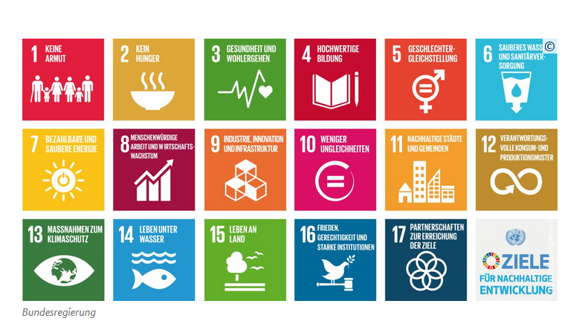
Thema: Nachhaltigkeit in Bibliotheken: „Initialzündung“
https://www.bmu.de/themen/europa-internationales-nachhaltigkeit-digitalisierung/nachhaltige-entwicklung/2030-agenda/

Slide 5
IFLA und Nachhaltigkeit
https://www.ifla.org/files/assets/hq/topics/libraries-development/documents/libraries-un-2030-agenda-toolkit-de.pdf

Slide 6
Sustainable Development Goal 4: Hochwertige Bildung

Slide 7
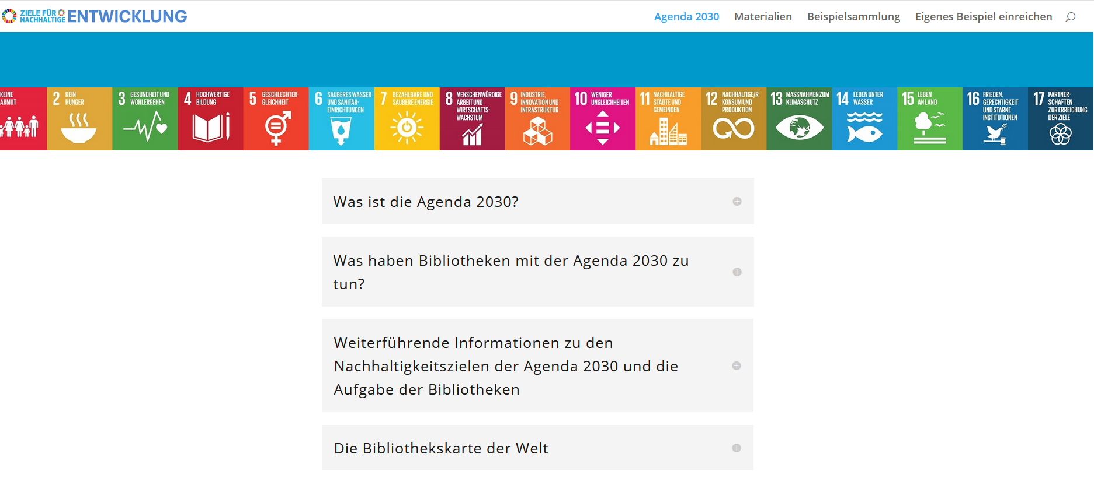
Recherche: Nachhaltigkeit Bibliothek
https://www.biblio2030.de/
https://www.biblio2030.de/agenda-2030/

Slide 8
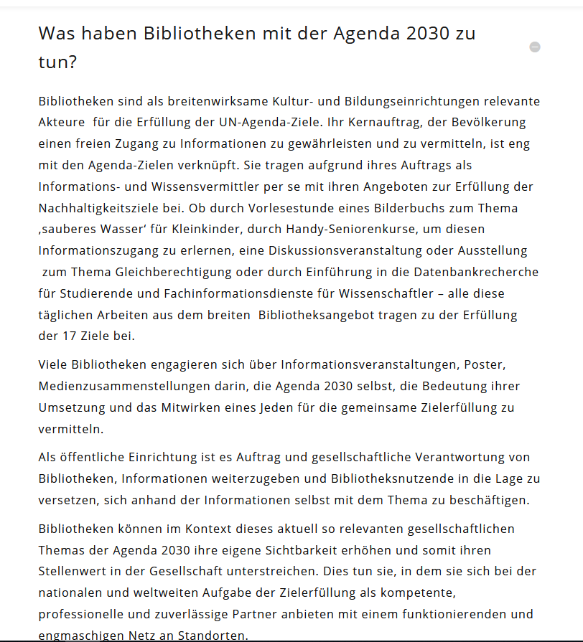
Weitere Informationen
Exzerpieren:

Slide 9
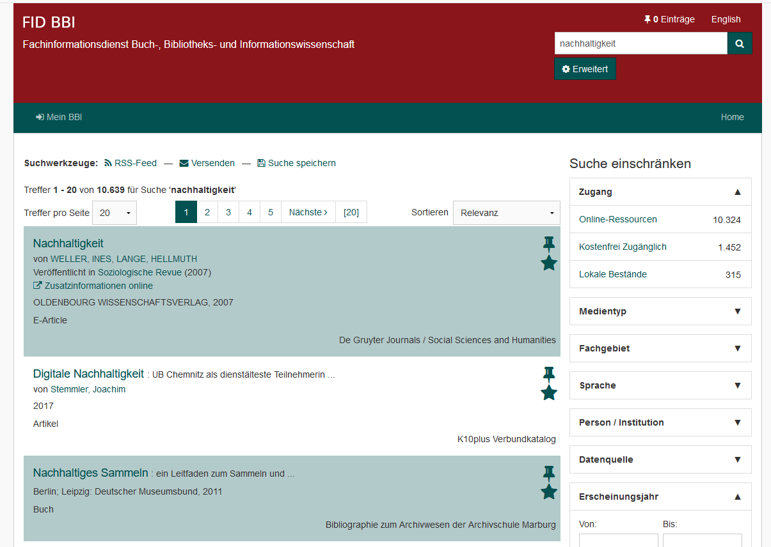
Suche: Nachhaltigkeit

Slide 10
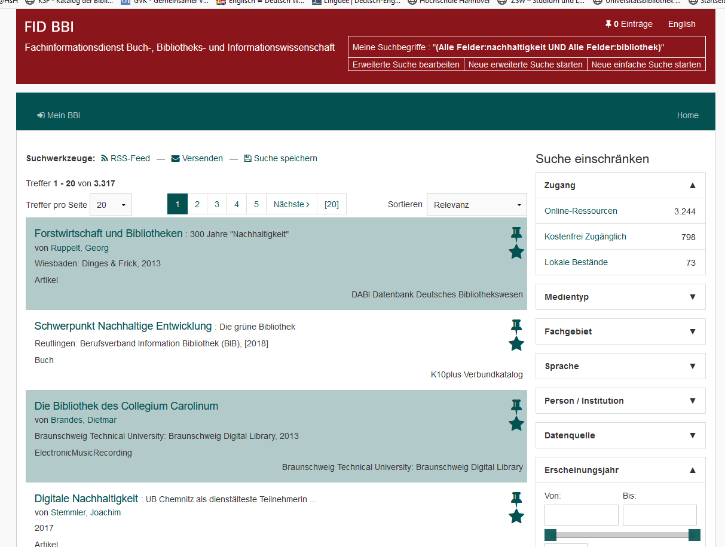
Suche: Nachhaltigkeit und Bibliothek (erweiterte Suche)

Slide 11
Ergebnis: Zeitschriftenaufsatz zu „Grüner Bibliothek“
Exzerpt:

Slide 12
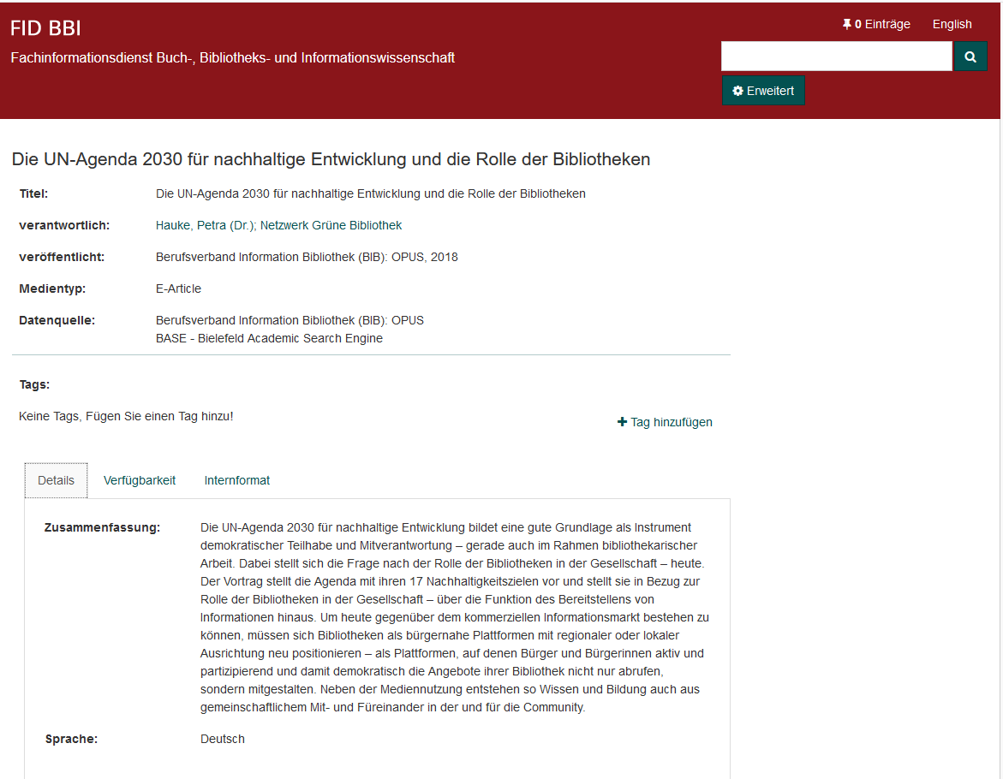
Ergebnis: Vortrag zur Agenda

Slide 13
Ergebnis: Beitrag Sammelwerk

Slide 14
Ergebnis: Beitrag Sammelwerk

Slide 15
Weitere Idee: „Grüne Bibliothek“
https://www.netzwerk-gruene-bibliothek.de/

Slide 16
Weiterer Stichpunkt: Energieverbrauch senken

Slide 17
Zwischenfazit
Schlagwörter
Nachhaltigkeit in Bibliotheken
Agenda 2030
Grüne Bibliothek
Qualitätsmanagement
Historische Aspekte
Energieverbrauch senken
Akteure:
Idee:
Bundesministerium für Umwelt und Naturschutz
IFLA
einzelne Bibliotheken
Beispiele für Nachhaltigkeit in Bibliotheken beschreiben
Netzwerk Grüne Bibliothek

Slide 18
Hausarbeit erstellen: Wie gehen Sie vor?
Thema wählen
Literatur recherchieren
Lesen
Inhalte exzerpieren
Fokus setzen
Argumentation aufstellen
Vorläufiges Inhaltsverzeichnis erstellen
Inhalte erfassen
Text inhaltlich überarbeiten
Formatierung überarbeiten
Welches Thema interessiert mich?
Erste Hinweise im Glossar IM nutzen
Notizen: Was steht drin?
Sinngemäße Zitate erstellen
Welche Kernaussage möchte ich beschreiben?
„Erfinde“ eine Geschichte
Inhalte in sinnvolle Abschnitte gliedern
Text erstellen
Text „glätten“, Übergänge herstellen
Bewertungskriterien als Checkliste nutzen

Slide 19
Mögliche Argumentation
Die UNO hat mit der Agenda 2030 wichtige Ziele zur Nachhaltigkeit beschrieben <Kurzbeleg>. Auch die IFLA (International Federation of Library Association and Institutions) greift diese Initiative auf und unterstützt Bibliotheken in der Umsetzung dieser Ziele, indem sie u.a. eine Werkzeugkasten zur Umsetzung der Ziele anbietet <Kurzbeleg>.
Diese Hausarbeit stellt die Agenda 2030 vor und beschreibt beispielhaft, welche Initiativen Bibliotheken in Bibliotheken zur Nachhaltigkeit bereits durchgeführt haben. <Aufbau der Arbeit beschreiben>

Slide 20
Hausarbeit erstellen: Wie gehen Sie vor?
Thema wählen
Literatur recherchieren
Lesen
Inhalte exzerpieren
Fokus setzen
Argumentation aufstellen
Vorläufiges Inhaltsverzeichnis erstellen
Inhalte erfassen
Text inhaltlich überarbeiten
Formatierung überarbeiten
Welches Thema interessiert mich?
Erste Hinweise im Glossar IM nutzen
Notizen: Was steht drin?
Sinngemäße Zitate erstellen
Welche Kernaussage möchte ich beschreiben?
„Erfinde“ eine Geschichte
Inhalte in sinnvolle Abschnitte gliedern
Text erstellen
Text „glätten“, Übergänge herstellen
Bewertungskriterien als Checkliste nutzen
Literaturrecherche ergänzen
Weitere Quellen für die „Geschichte“ recherchieren

Slide 21
Vorläufiges Inhaltsverzeichnis
Einleitung
Nachhaltigkeit UN – Agenda 2030
Akteure zur Nachhaltigkeit in Bibliotheken (IFLA, „Netzwerk Grüne Bibliothek, Bundesministerium für Umwelt und Naturschutz, einzelne Bibliotheken
Beispiele, zugeordnet zu den Teilzielen
Zusammenfassung

Slide 22
Hausarbeit erstellen: Wie gehen Sie vor?
Thema wählen
Literatur recherchieren
Lesen
Inhalte exzerpieren
Fokus setzen
Argumentation aufstellen
Vorläufiges Inhaltsverzeichnis erstellen
Inhalte erfassen
Text inhaltlich überarbeiten
Formatierung überarbeiten
Welches Thema interessiert mich?
Erste Hinweise im Glossar IM nutzen
Notizen: Was steht drin?
Sinngemäße Zitate erstellen
Welche Kernaussage möchte ich beschreiben?
„Erfinde“ eine Geschichte
Inhalte in sinnvolle Abschnitte gliedern
Text erstellen
Text „glätten“, Übergänge herstellen
Bewertungskriterien als Checkliste nutzen

